Slide 1
La question centrale :
l’amour ou l’égoïsme ?
leçon pour le sabbat 13 avril 2024

Slide 2
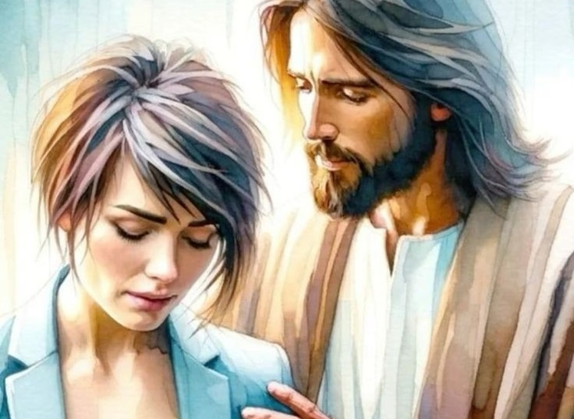
« N'aie pas peur maintenant, car je suis avec toi. Ne lance pas ces regards inquiets, car ton Dieu, c'est moi. Je viens te rendre courage, j'arrive à ton secours et je te protège, ma main droite tient sa promesse. » (Esaïe 41.10)
Lecture de la semaine : Luc 19.41-44 ; Matthieu 23.37, 38 ; Hébreux 11.35-38 ; Apocalypse 2.10 ;
Actes 2.44-47 ; Jean 13.35 ; Matthieu 24.9, 21,22 ; Esaïe 41.10.

Slide 3
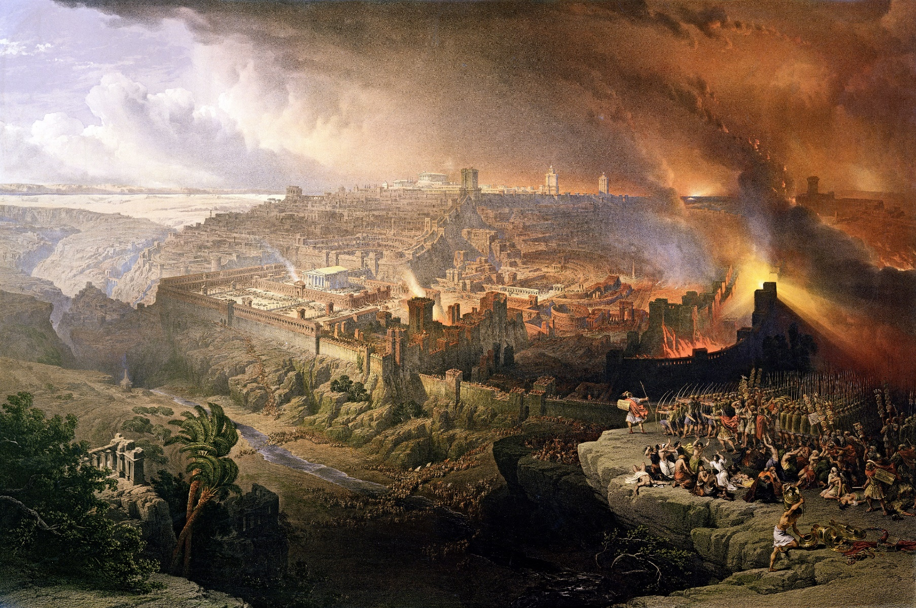
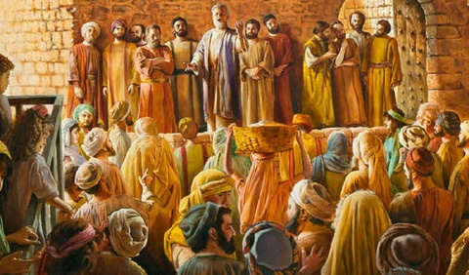
L'année 70 a marqué la fin d'Israël en tant que nation. Bien que ce soit Rome qui ait rasé Jérusalem et le temple, d'autres puissances ont été impliquées dans la guerre.
D'une part, Satan a incité Israël à rejeter le Messie, puis s'est arrogé le droit de détruire la nation.
D'autre part, Dieu a averti à plusieurs reprises des conséquences de son rejet, a retardé l'exécution de la sentence : et a préparé un peuple, l'Eglise, à reprendre le flambeau de la vérité et à illuminer le monde avec le message de l'amour de Dieu.
Les leçons de la destruction de Jérusalem :
Le rejet de l'amour de Dieu
L'attention que Dieu porte à son peuple
Les leçons des premiers chrétiens :
Fidélité dans la persécution
Aider les personnes dans le besoin
L'amour, notre signe d'identité

Slide 4
Les leçons de la destruction de Jérusalem

Slide 5
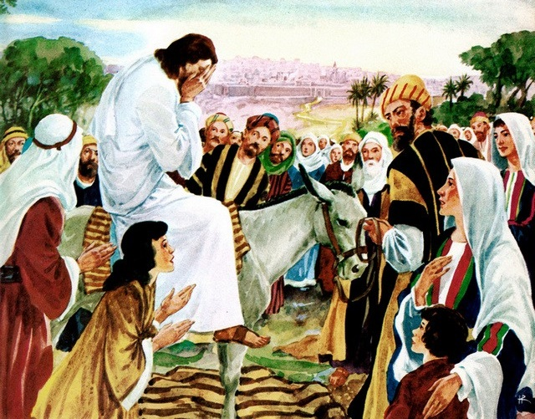
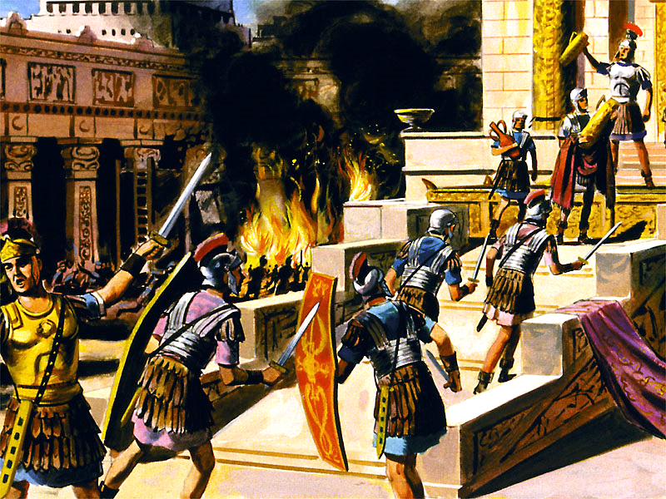
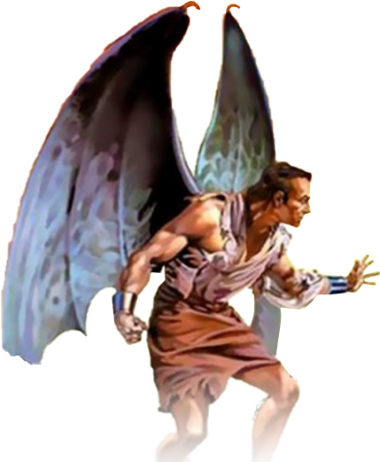
Le rejet de l'amour de Dieu
« Jérusalem, Jérusalem, toi qui tues les prophètes et qui lapides ceux qui te sont envoyés, combien de fois j'ai voulu rassembler tes enfants, comme une poule rassemble ses poussins sous ses ailes ! Mais vous ne l'avez pas voulu. » (Matthieu 23.37)
Jésus a pleuré en approchant de Jérusalem (Luc 19.41-44). Il savait que ses habitants subiraient les conséquences méritées de leur refus obstiné des appels aimants de Dieu (Matthieu 23.37).
Il a pleuré parce que cette tragédie aurait pu être évitée. Car Dieu nous aime tellement qu'il ne veut pas que quelqu'un meure, mais que tous aient la vie éternelle (Jean. 5.39-40 ; Ezéchiel 18.31-32).
L'histoire nous apprend que les Juifs se sont révoltés en 66 contre les abus des Romains. Les différentes factions juives se sont battues entre elles, tandis que les Romains assiégeaient la ville. En 70, tout est terminé. Titus détruisit Jérusalem et le temple. Un million de Juifs ont péri.
Mais l'histoire ne nous dit pas comment Satan a incité les Juifs à la rébellion et les Romains à la vengeance. La destruction de Jérusalem a été l'œuvre directe du diable.
En se détournant de la source de vie, Israël a été laissé à la merci d'un ennemi qui ne cherche que la destruction et la mort.

Slide 6
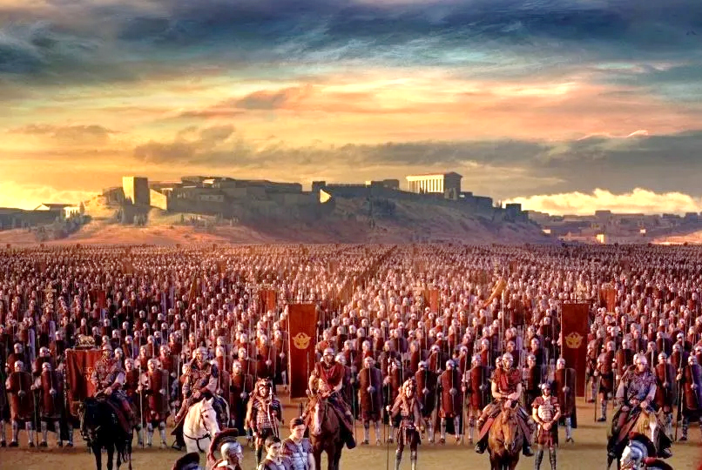
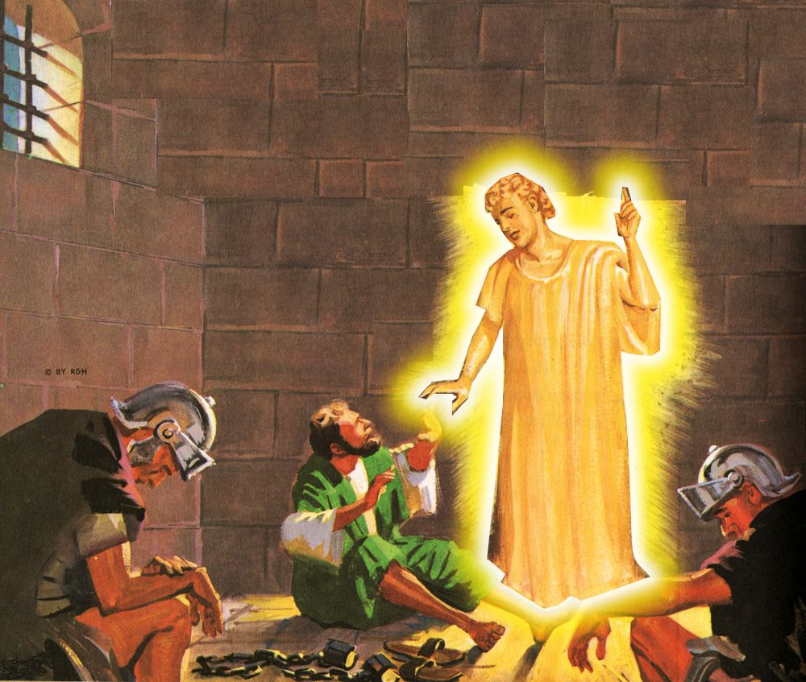
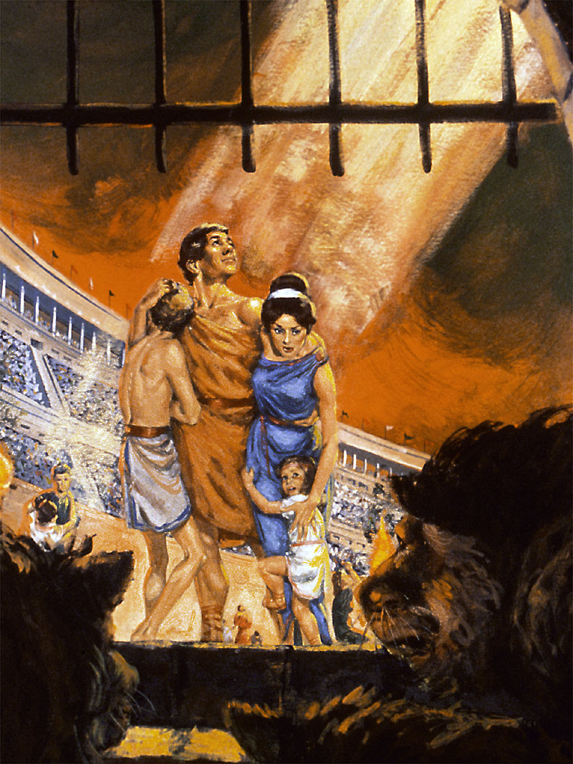
L'attention que Dieu porte à son peuple
« N'aie pas peur, car je suis avec toi ; ne jette pas des regards inquiets, car je suis ton Dieu ; je te rends fort, je viens à ton secours, je te soutiens de ma main droite victorieuse. » (Esaïe 41.10)
Dans son amour, Dieu a donné une chance à tous ceux qui voulaient être épargnés par la destruction. Il a donné un signe : Jérusalem entourée d'armées (Luc. 21.20).
Gaius Cestius Gallus accomplit ce signe en 66 : le siège fut levé et le chef zélote Eléazar ben Simon poursuivit les Romains et les vainquit.
Tous ceux qui ont cru aux paroles de Jésus ont profité de ce moment où Jérusalem était laissée sans surveillance pour s'enfuir.
« Lorsque vous verrez Jérusalem investie par des armées, sachez alors que sa dévastation s'est approchée. » (Luc. 21.20)
Quelques mois plus tard, Néron envoie Vespasien pour mater la rébellion. De 67 à 70, le siège est permanent.
Dieu est capable et désireux de protéger ses enfants, même dans les moments les plus difficiles (Psaume 46.1 ; Esaïe 41.10). Cependant, nombreux sont ceux qui ont perdu la vie à cause de leur fidélité à Dieu (Hébreux 11.35-38).
Pourquoi certains sont-ils protégés et d'autres apparemment abandonnés par Dieu ?

Slide 7
« Le fait que Dieu laisse les méchants persécuter les justes a été un sujet de perplexité pour les chrétiens faibles en la foi. Certains même sont tentés d’abandonner leur confiance en Dieu qui permet que les méchants prospèrent et que les justes soient victimes de leur despotisme.
Comment un Etre juste et miséricordieux, dont la puissance est infinie, peut-il tolérer pareille injustice, pareille oppression? Cette question ne doit pas nous préoccuper.
Dieu nous a donné des preuves suffisantes de son amour; et, même si nous ne comprenons pas ses voies, nous n’avons aucune raison de douter de sa bonté. »
(E. G. White, La tragédie des siècles, p. 40.)

Slide 8
Les leçons des premiers chrétiens

Slide 9
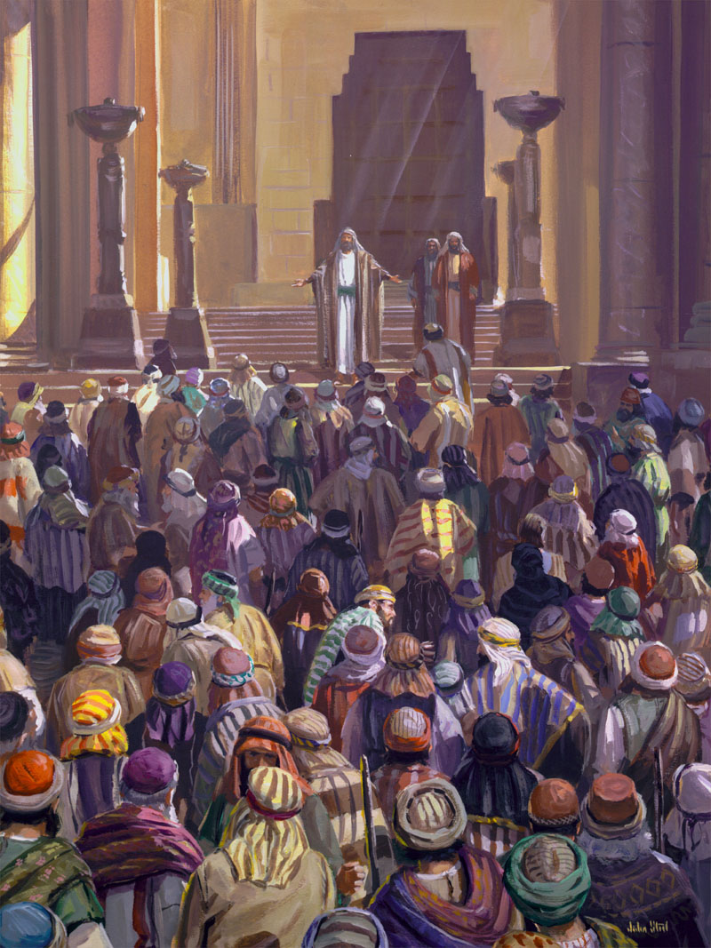
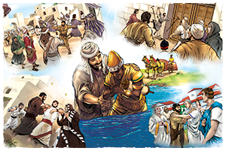
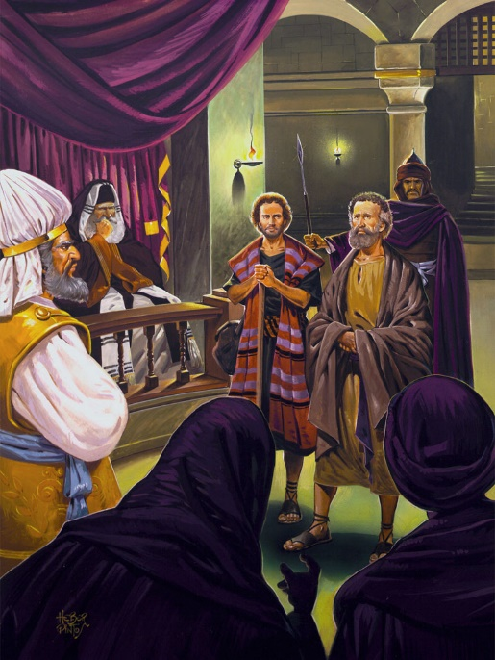
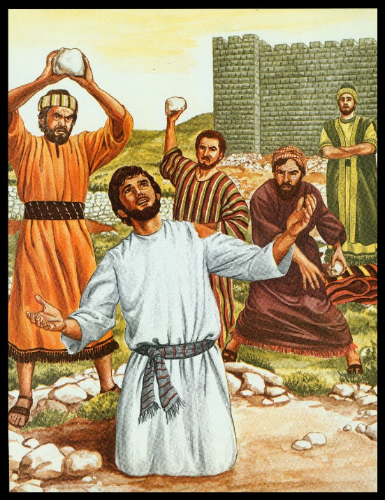
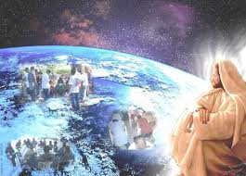
Fidélité dans la persécution
« Saul, lui, ravageait l'Eglise ; il pénétrait dans les maisons, en arrachait hommes et femmes et les faisait jeter en prison. » (Actes 8.3)
Les débuts sont en effet prometteurs : les conversions se comptent par milliers (Actes 2.41 ; 4.4) ; les croyants prêchent avec puissance (Actes 4.31 ; 5.42).
Mais l'ennemi s'agite. D'abord les menaces (Actes 4.17-18), puis les châtiments (Actes 5.40) et enfin la mort (Actes 7.59).
A cause de la persécution suscitée par Saul, les disciples ont été dispersés (Actes 8.1). Mais loin de s'éteindre, la lumière, grâce à la fidélité des croyants, brille beaucoup plus fort dans le monde connu (Actes 8.4 ; 11.19-21 ; Romains 15.19 ; Colossiens 1.23).
Jésus a donné à son église une mission et le pouvoir de la mener à bien (Actes 1.8). Aucune puissance, physique ou spirituelle, ne peut arrêter l'avancée de l’évangile (Matthieu 16.18).
« Si Dieu est pour nous, personne ne peut être contre nous. » (Romains 8.31).

Slide 10
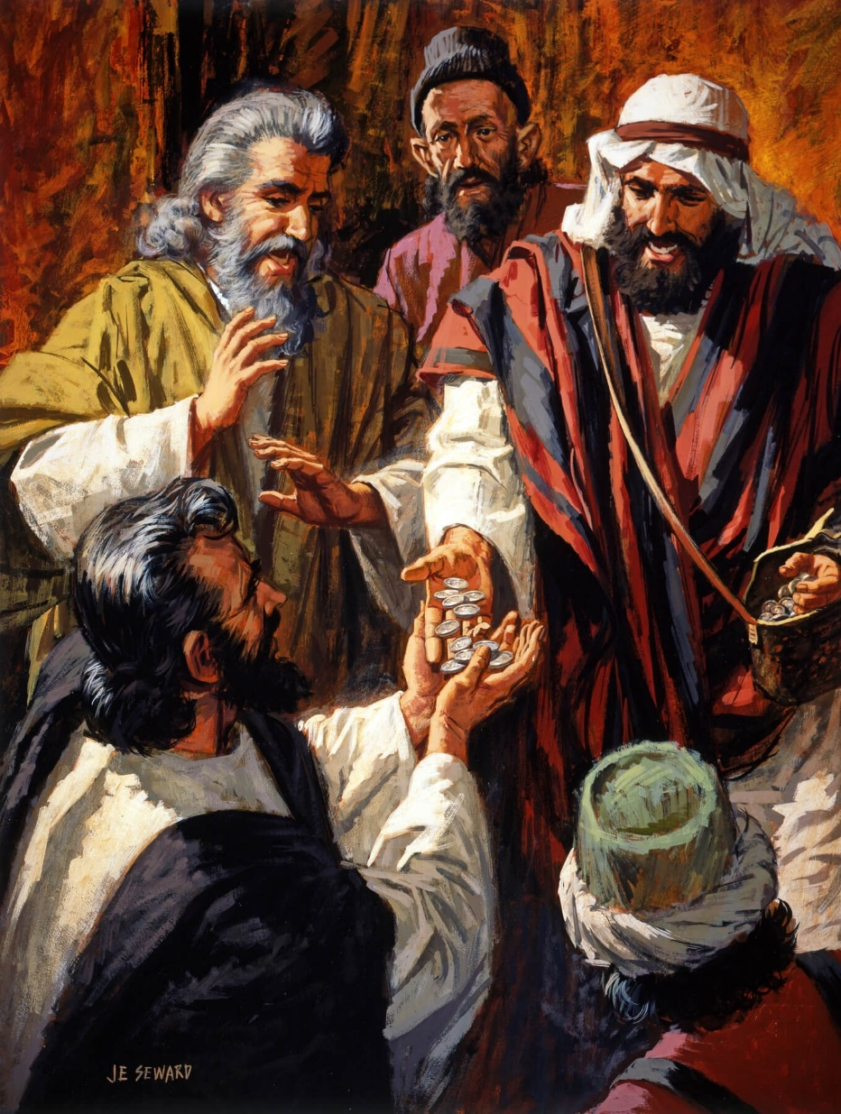
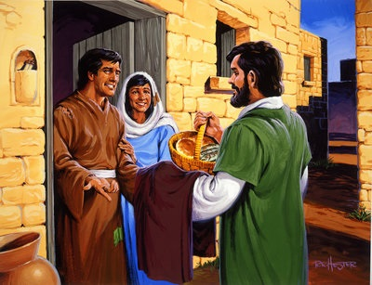
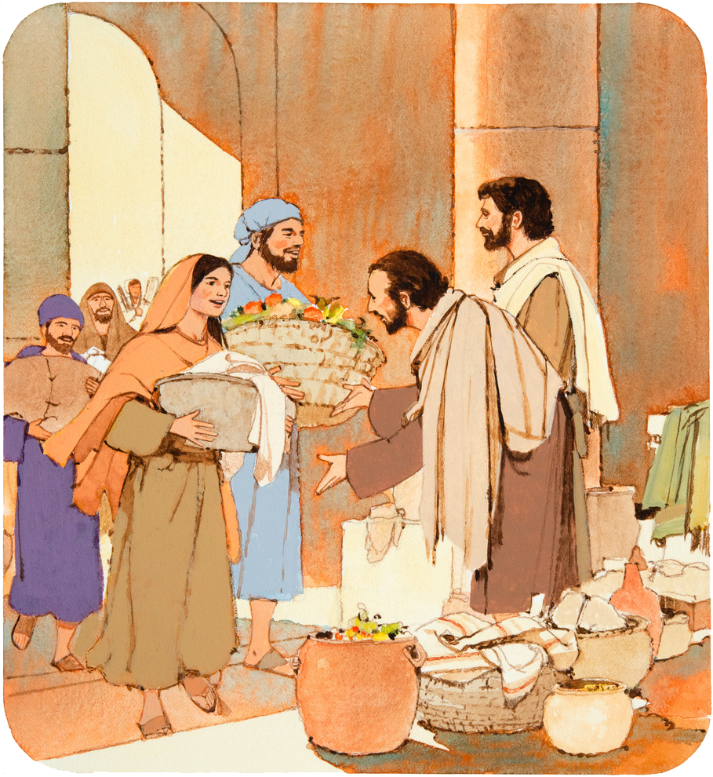
Aider les personnes dans le besoin
« Ils vendaient leurs biens et leurs possessions, et ils en partageaient le produit entre tous, selon les besoins de chacun. » (Actes 2.45)
Quel effet l'Evangile a-t-il eu sur les premiers chrétiens ? (Actes 2.42-47)
Ils croyaient au salut en Jésus.
Ceux qui avaient le don guérissaient les malades.
Ils avaient tout en commun.
Ils partageaient ce qu'ils avaient avec ceux qui étaient dans le besoin.
Ils organisaient des réunions publiques.
Ils tenaient des réunions dans les maisons où ils célébraient la Cène.
Ils vivaient dans la joie et la simplicité de cœur.
Ils louaient Dieu.
En tant qu'ambassadeurs du Christ, ils ont imité Jésus. En s'occupant des besoins de ceux qui les entouraient, ils ont gagné la faveur de tout le monde.
De la même manière, l'église, aujourd’hui, doit se caractériser par l'amour des chrétiens les uns pour les autres et par le souci de leur communauté.

Slide 11
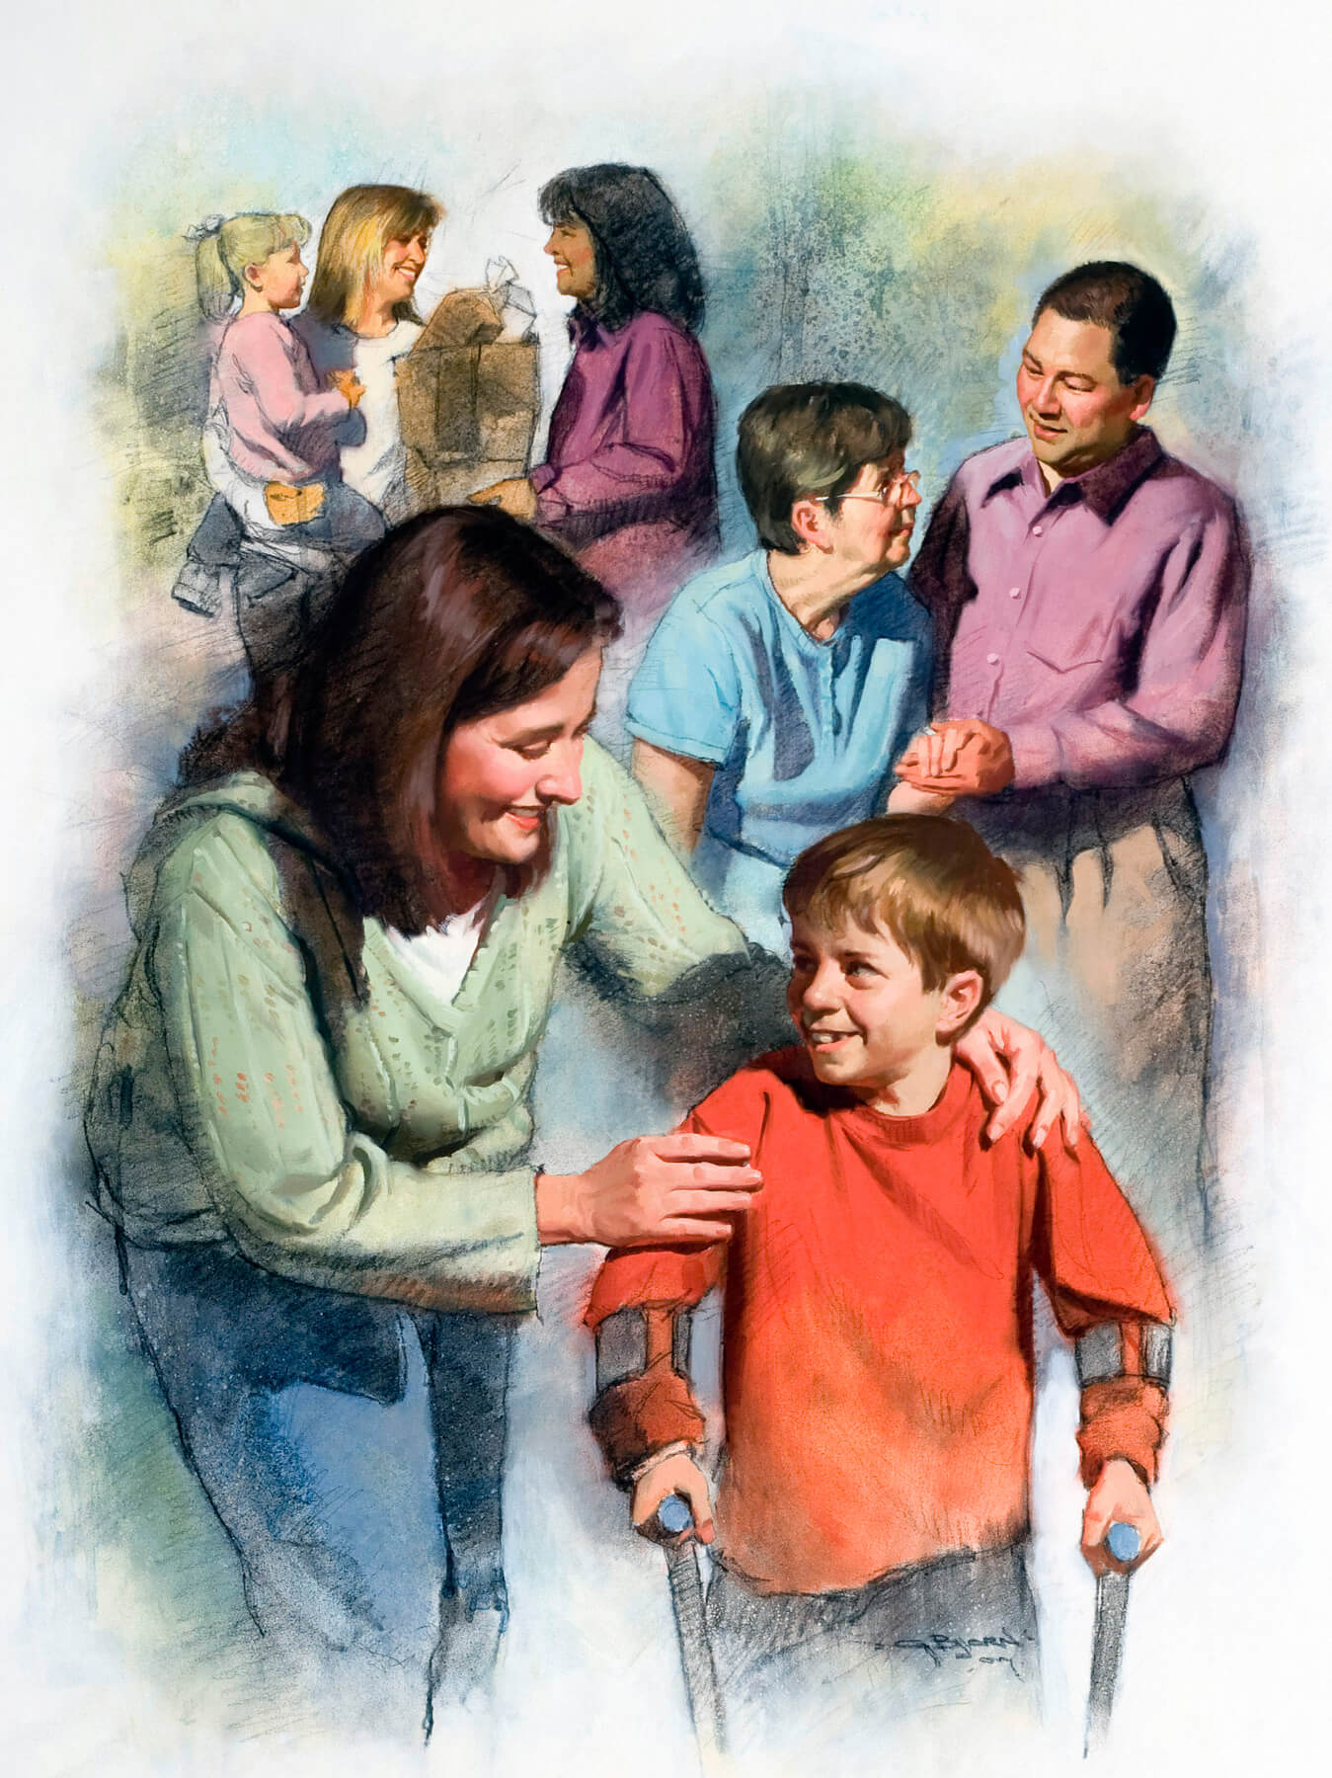
L'amour, notre signe d'identité
« Si vous avez de l'amour les uns pour les autres, tous sauront que vous êtes mes disciples. » (Jean 13.35)
Chacune des parties impliquées dans le conflit cosmique a ses propres caractéristiques : Satan hait et détruit ; Dieu aime et restaure.
Les adeptes de l'un ou l'autre camp agissent selon ces modèles. Si nous suivons Dieu, nous le montrerons par l'amour que nous portons aux autres (1Jean. 4.20-21).
Les chrétiens des deuxième et troisième siècles ont mis en pratique l'amour désintéressé. Lors de deux grandes pandémies (en 160 et 265), ils se sont consacrés au soin des personnes touchées, sans se soucier de leur propre sécurité.
Ils se sont donnés par amour et des millions de personnes en ont bénéficié. Ils n'ont pas focalisé leur attention sur leur personne, mais sur celui pour lequel ils étaient prêts à donner leur vie, leur Sauveur : Jésus.

Slide 12
« Ce n’est ni dans la science, ni dans la condition sociale, ni dans le nombre et la qualité de nos talents, ni dans la volonté de l’homme qu’il faut aller chercher le secret du succès. Conscients de notre faiblesse, nous avons à contempler le Christ, qui est à l’origine de toute force et de toute pensée ; en nous soumettant à lui, nous remporterons victoire sur victoire. […]
Si court et si effacé que soit notre service, si nous suivons Jésus avec foi, nous ne serons pas frustrés de la récompense.
Les portes d’or du ciel ne s’ouvriront jamais devant les orgueilleux, ni devant les hautains, mais elles céderont à la timide poussée du petit enfant. Magnifique sera la récompense de la grâce réservée à ceux qui auront travaillé pour Dieu dans la simplicité de la foi et de l’amour ! »
(E. G. White, Les paraboles de Jésus. « Le service de Dieu, p. 304.)

Slide 13
E. G. White « Levez vos yeux en haut »
(L’amour chrétien unit les cœurs, 31 mars, p. 97 ou 102.)
« Dieu est amour. L’amour du Père et du Fils est l’apanage de chaque croyant.
La Parole de Dieu est le moyen par lequel l’amour divin est communiqué à l’homme. C’est par sa vérité qu’il atteint l’intelligence.
Le Saint-Esprit est donné à l’intermédiaire humain qui travaille en collaboration avec les forces divines. Il transforme l’esprit et le caractère, afin que l’homme persévère, comme voyant celui qui est invisible.
On ne peut jouir de l’amour parfait qu’en croyant la vérité et en recevant le Saint-Esprit. »
J’ADHERE
« En toute humilité et douceur, avec patience, vous supportant les uns les autres avec amour ... » (Ephésiens 4.2).

